Slide 1

•Burgos, Soledad
•Máspero, Tomás Diego
•Sánchez, Soledad
Integrantes:

Slide 2
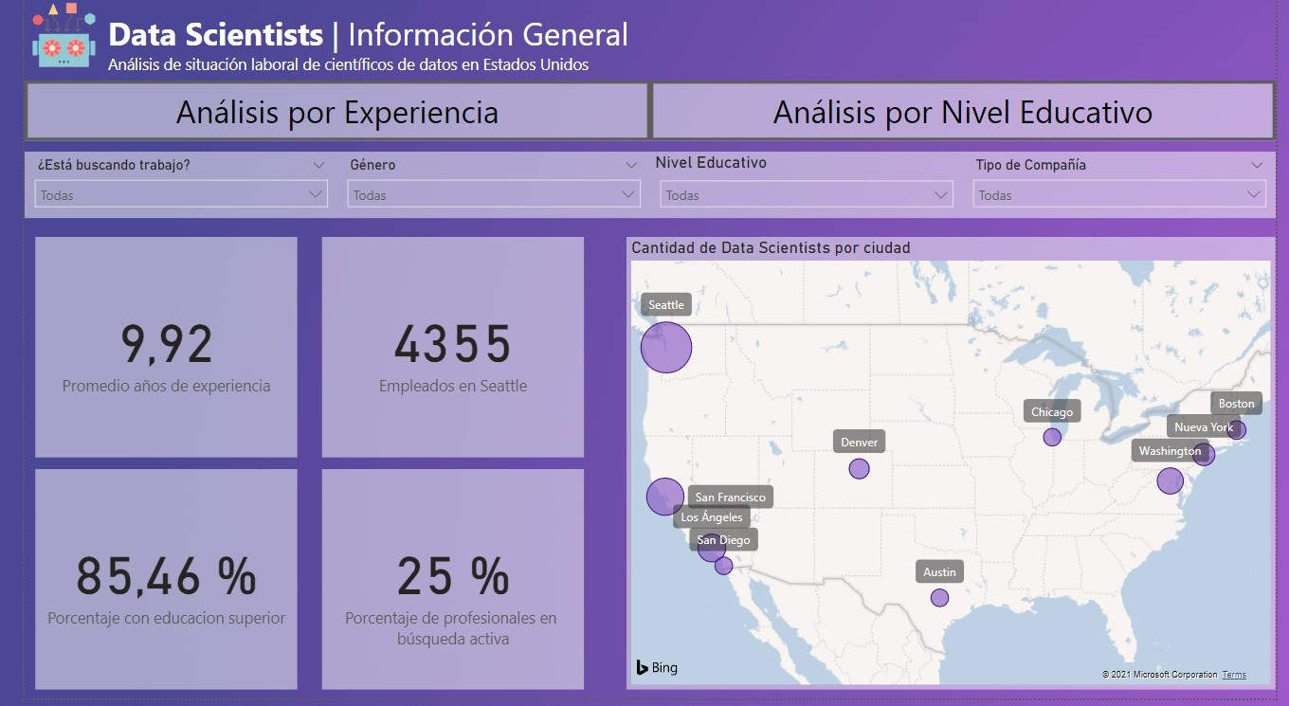

Slide 3
Solapa Información General
Presenta un detalle integrativo. Permite conocer:
•Distribución geográfica de los científicos de datos en EEUU.
•Porcentaje de profesionales en búsqueda activa de un nuevo empleo.
•Porcentaje de profesionales que cuentan educación superior
•Años de experiencia promedio
Se pueden aplicar distintos filtros para hacer un análisis según el género, nivel
educativo,tipo de compañía y según si están en búsqueda activa de empleo o no.

Slide 4
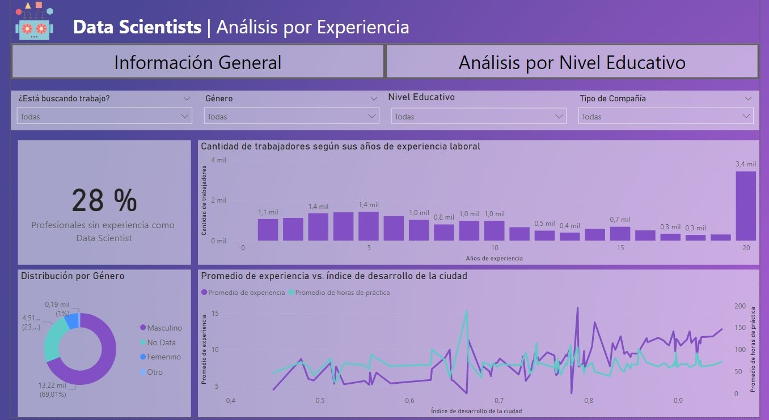

Slide 5
Solapa Análisis por experiencia
Presenta un análisis más profundo en base a la experiencia:
•Cantidad de trabajadores según años de experiencia en laboral. Vemos que la gran mayoría de los científicos de datos cuentan con muchos años de experiencia anterior.
•Se puede ver que, a pesar de lo anterior, hay un porcentaje considerable de científicos de datos que no cuentan con experiencia relevante en el área.
•Permite conocer cómo la cantidad de años de experiencia va creciendo según aumenta el índice de desarrollo de cada ciudad.
•También permite visualizar una clara distribución general por género.

Slide 6
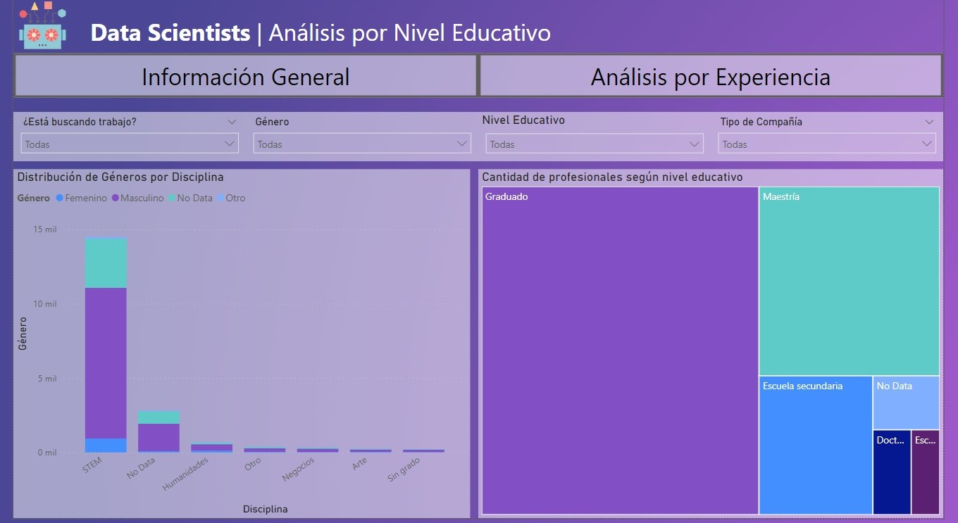

Slide 7
Solapa Análisis por nivel educativo
El enfoque de esta solapa es detallar la distribución por nivel educativo y género de los científicos de datos
•Se puede diferenciar, según el grado de estudio alcanzado, qué profesionales del área de datos provienen de diferentes ámbitos de estudio.
•Se observa que la gran mayoría de los científicos de datos son de género masculino y provenientes de áreas relacionadas a STEM (ciencias exactas, tecnología, ingeniería y matemáticas).
•Notamos que la mayoría de los trabajadores son graduados universitarios. Sin embargo, un porcentaje relativamente bajo de ellos ha optado por un doctorado e incluso hay data scientists que son solamente egresados de la escuela secundaria e incluso primaria.

